Slide 1
JAN LUCEMBURSKÝ
1310–1346
https://www.youtube.com/watch?v=ETJYE4j0OLQ

Slide 2
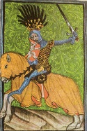
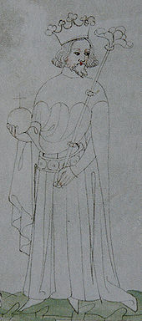
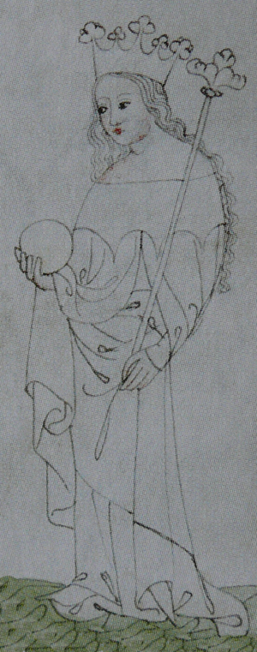

Jan Lucemburský
Eliška Přemyslovna

Slide 3
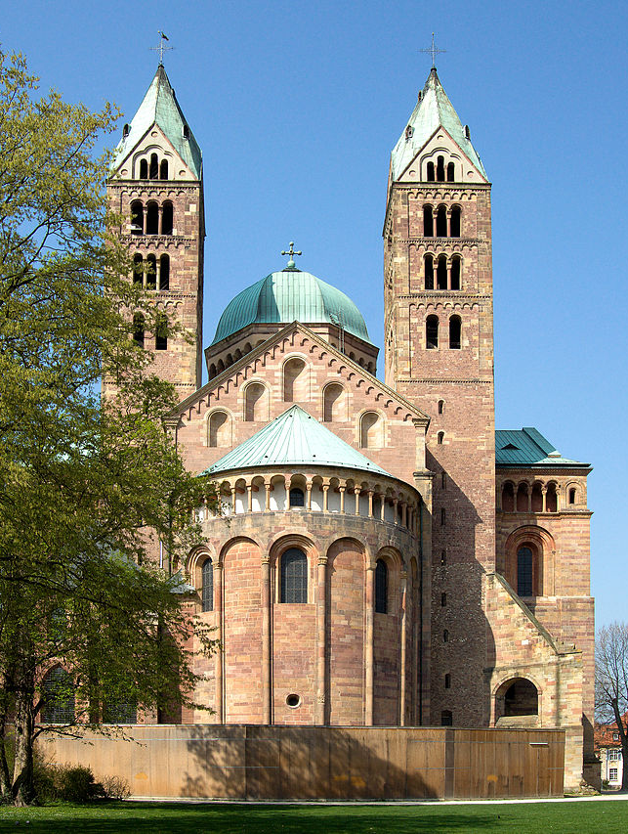
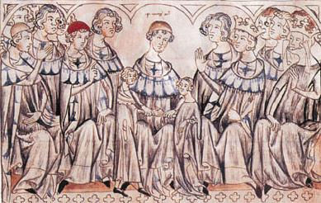
Sňatek
Jana Lucemburského
a Elišky Přemyslovny
Katedrála ve Špýru

Slide 4
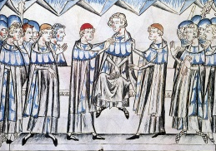
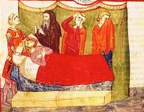
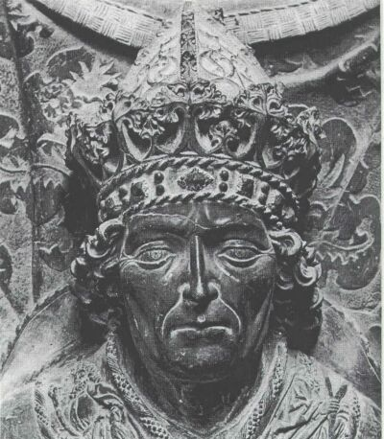
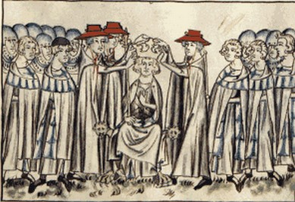
1313 - smrt Jindřicha VII.
Volba a korunovace
Jindřicha VII. - 1308
Ludvík Bavor

Slide 5
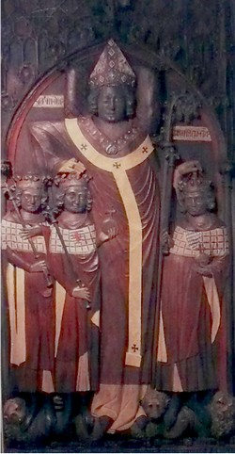
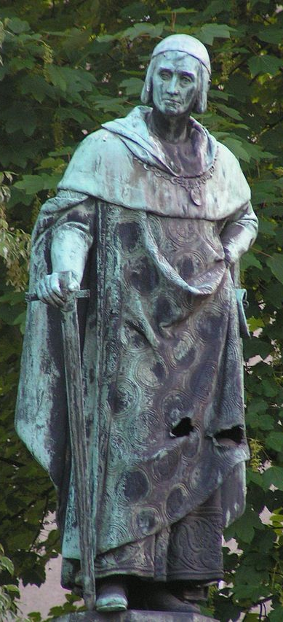
Petr z Aspeltu
Balduin Lucemburský

Slide 6
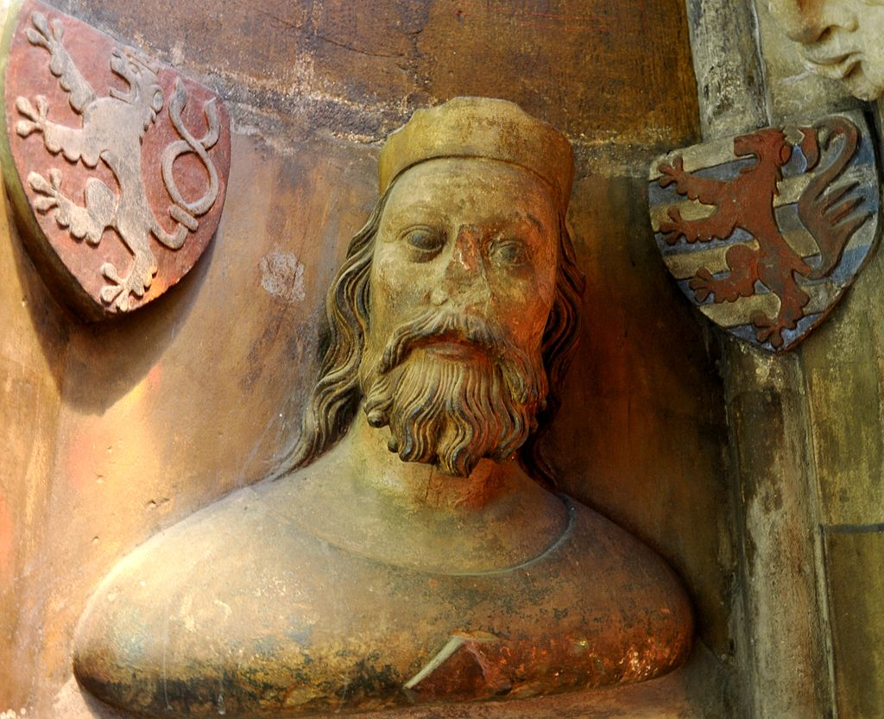
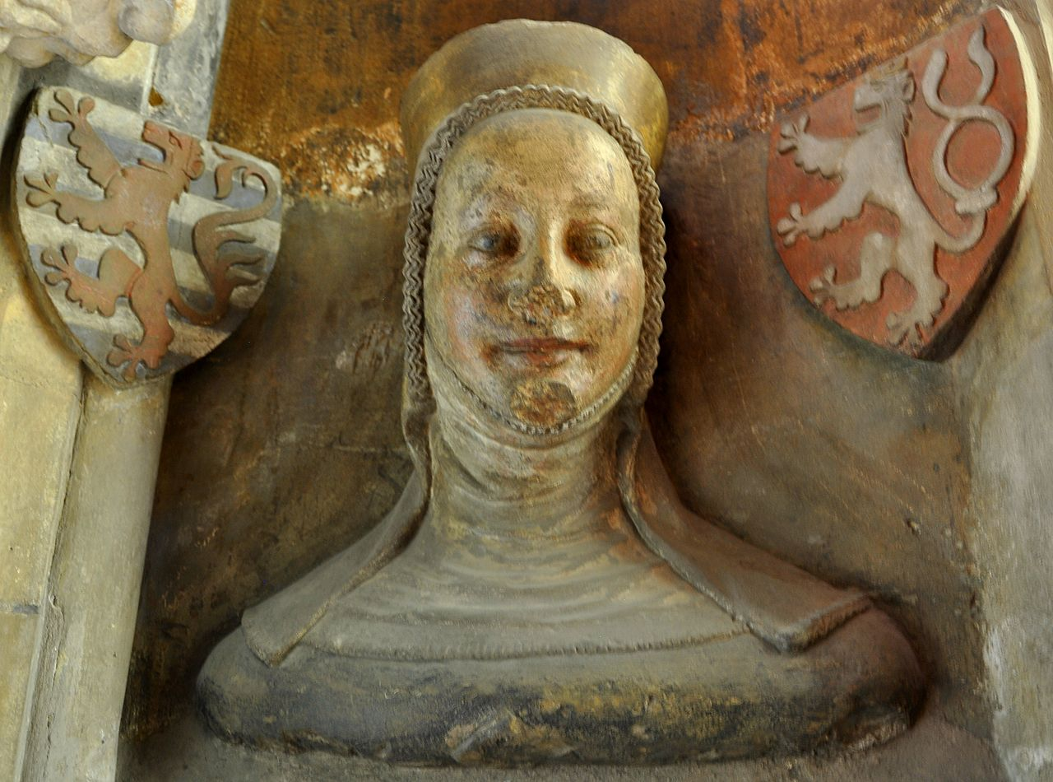
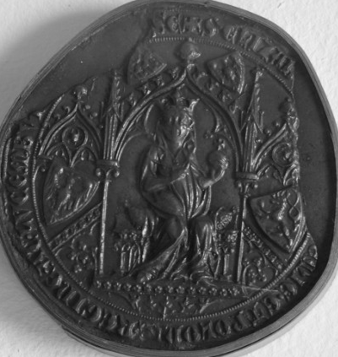
Busty Jana Lucemburského
a Elišky Přemyslovny
v triforiu svatovítské katedrály
Pečeť Elišky Přemyslovny

Slide 7
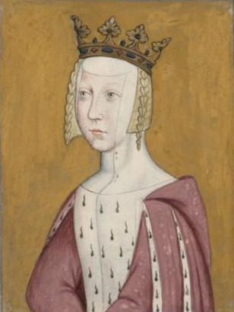
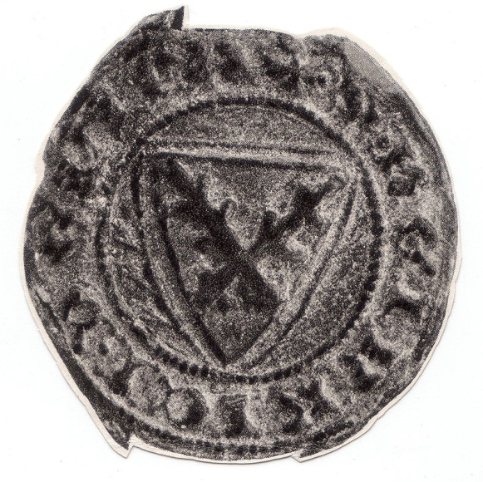

Pečeť
Jindřicha
z Lipé
Erb Viléma Zajíce z Valdeka
Beatrix Bourbonská

Slide 8
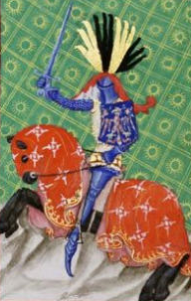
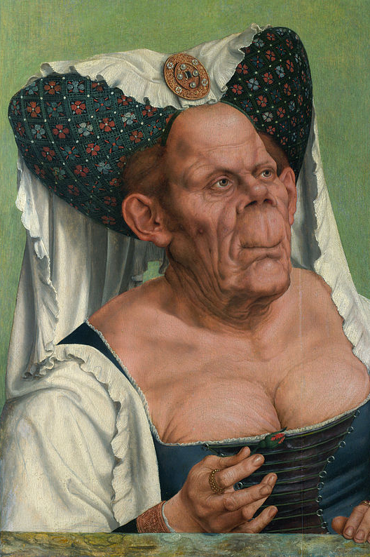
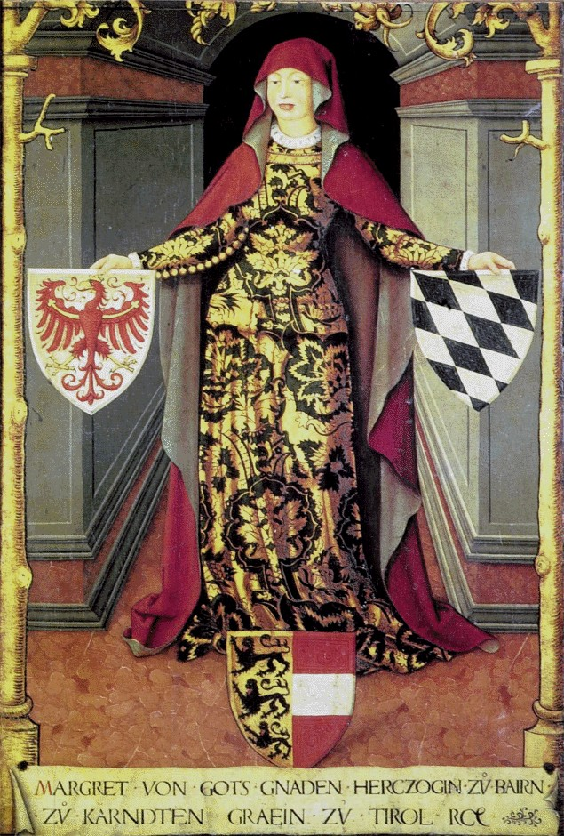
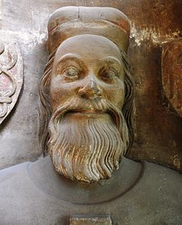
Jan Jindřich a Markéta Pyskatá

Slide 9
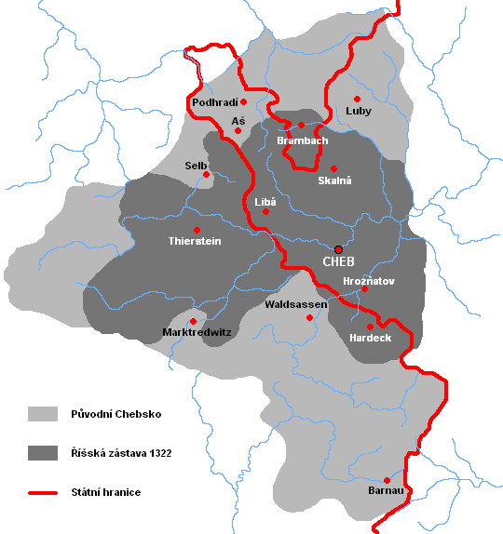
Chebsko
Původní Chebsko
Říšská zástava

Slide 10
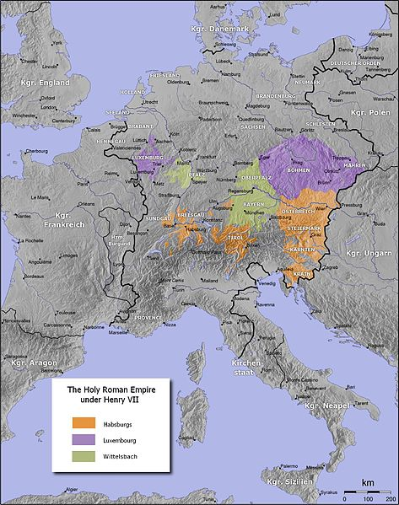
Svatá říše římská
za vlády Jindřicha VII.
Lucemburkové
Habsburkové
Wittelsbachové

Slide 11
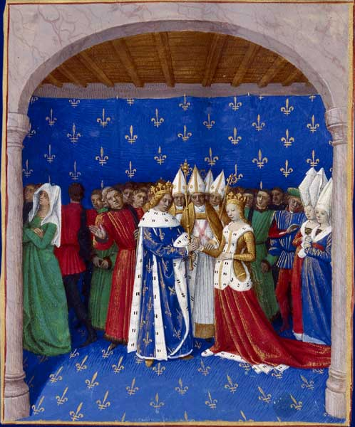
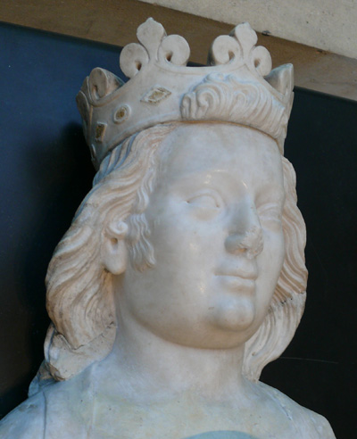
Sňatek Marie Lucemburské
a Karla IV. Krásného
Francouzský král
Karel IV. Krásný 1322–1328

Slide 12
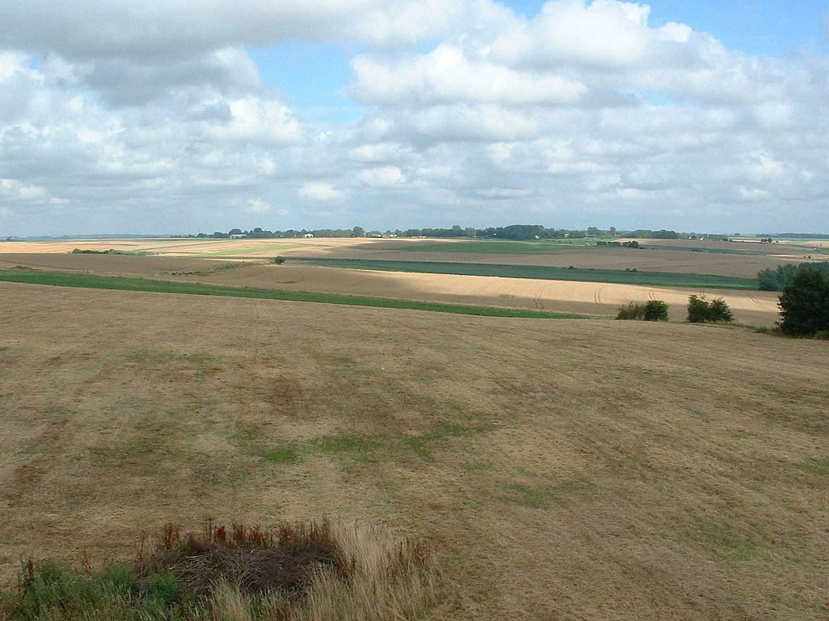
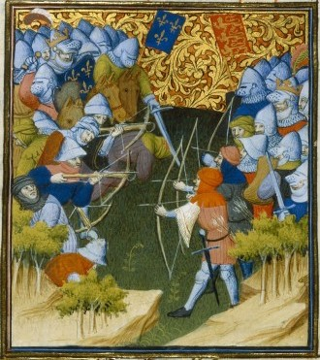
KRESČAK

Slide 13
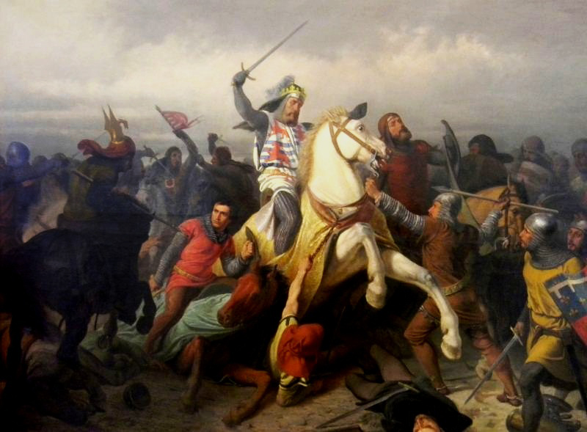
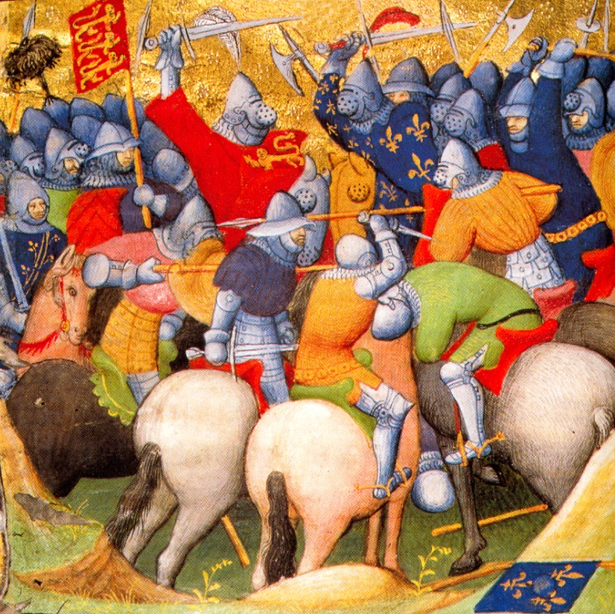
Smrt Jana Lucemburského
https://www.televizeseznam.cz/video/vylety-do-minulosti/tragicky-den-svateho-rufa-smrt-dvou-ceskych-kralu-26-srpen-1278-a-1346-63955816

Slide 14
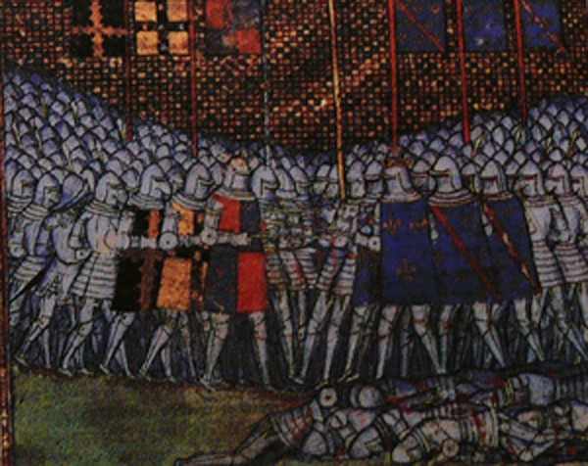
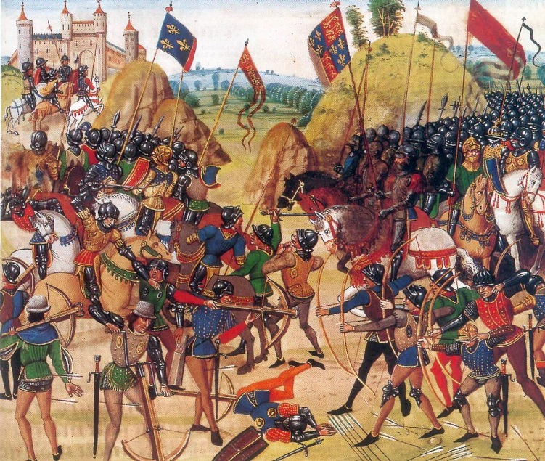
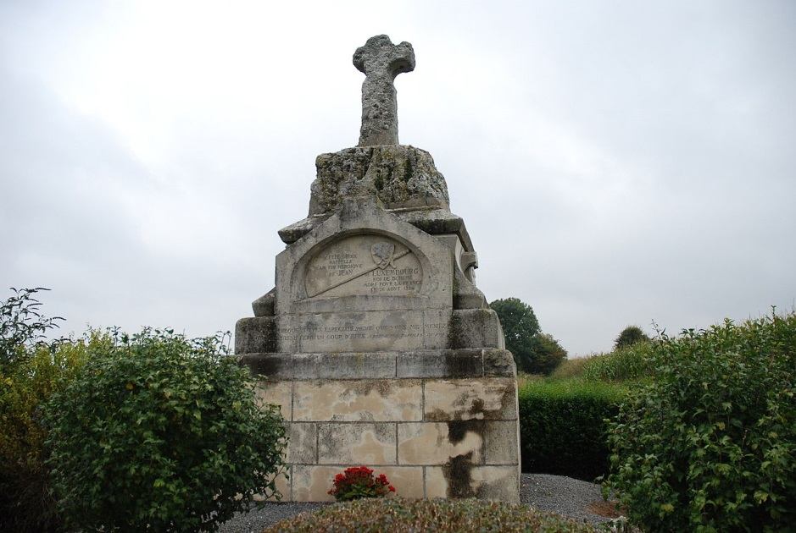
Bitva u Kresčaku 1346

Slide 15
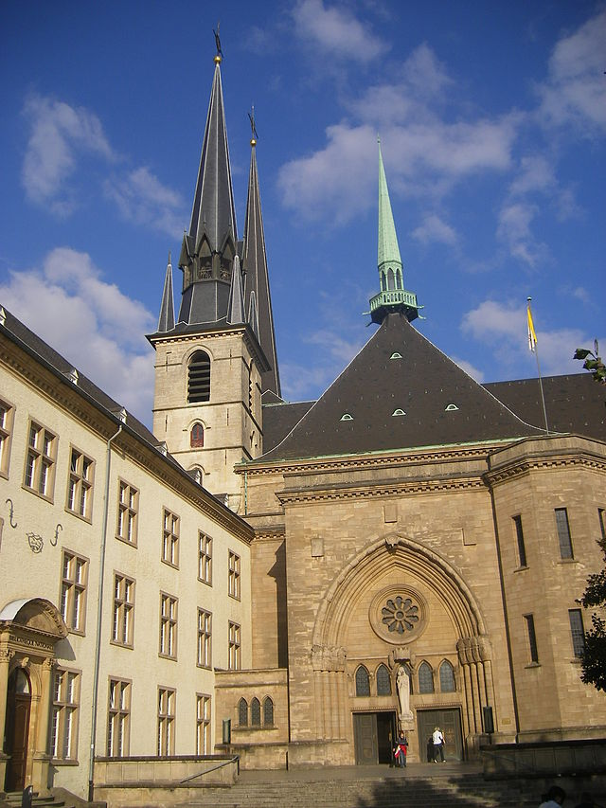
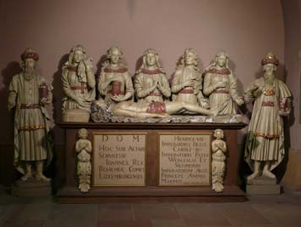
Katedrála Notre-Dame v Luxemburku
Náhrobek
Jana Lucemburského

